Slide 1
Ganancias 4° categoría
RENTAS DEL TRABAJO PERSONAL

Slide 2
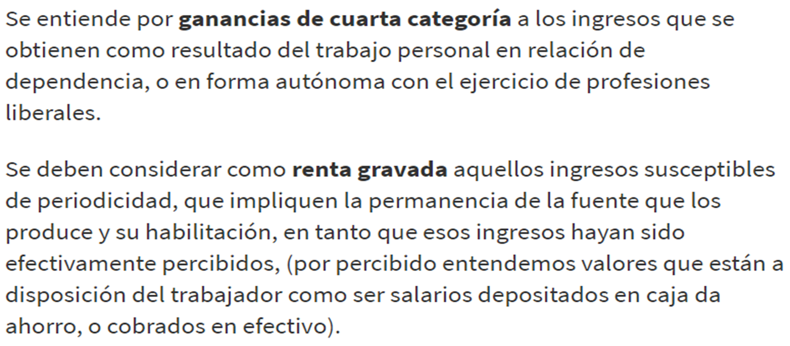
https://www.afip.gob.ar/gananciasYBienes/ganancias/

Slide 3
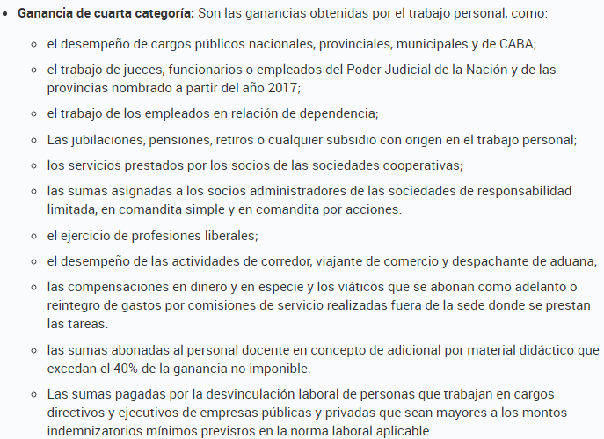

Slide 4
Qué deben saber los empleados en relación de dependencia?
A partir del período fiscal 2017, la obligación de utilizar el servicio SiRADIG - Trabajador para la presentación del F. 572 regirá para todos los empleados.
Para que el empleador realice las liquidaciones correspondientes, todos los trabajadores en relación de dependencia tiene la obligación de presentar el formulario 572 Web.
AL INICIO DE LA RELACIÓN LABORAL
Y AL 31/01 DE CADA AÑO LAS DEDUCCIONES
EL EMPLEADOR ES AGENTE DE RETENCIÓN DEL IMPUESTO QUE RECAE SOBRE EL EMPLEADO Y DEBE INGRESARLO AL FISCO A TRAVÉS DEL SICORE
IMPORTANTIMPORTANTE: Es OBLIGATORIO para todos los empleados en relación de dependencia, jubilados y quienes tengan más de un empleo presentar el Formulario 572 web, en caso de corresponder.: Es

Slide 5
A PARTIR DE QUÉ SUELDOS SE COMIENZAN A REALIZAR LAS RETENCIONES A CUENTA DE GANANCIAS CUARTA CATEGORÍA?
SE ACTUALIZAN ESTOS MONTOS EN ENERO Y JULIO SEGÚN LA INFLACIÓN DEL SEMESTRE ANTERIOR

Slide 6
¿Cuáles son las deducciones personales?
Las deducciones personales son los importes en concepto de ganancia minima no imponible, cargas de familia y deducción especial.

Slide 7
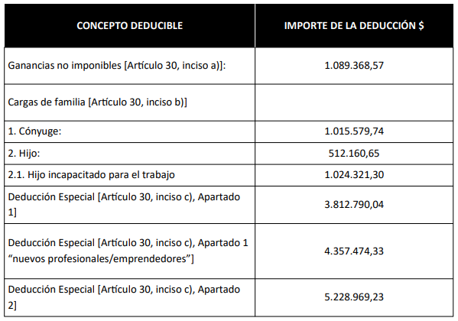
DEDUCCIONES PERSONALES 2024
3,5 veces la gcia. no imp.
4 veces la gcia. no imp.
4,8 veces la gcia. no imp.

Slide 8
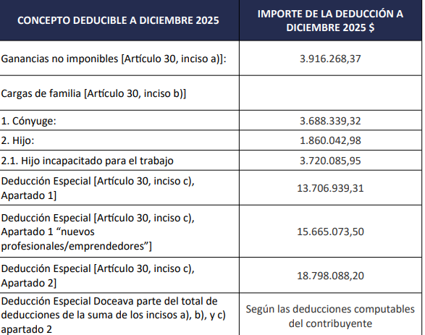
DEDUCCIONES PERSONALES 2025

Slide 9
¿Cuáles son las deducciones generals?
Existen conceptos que se pueden deducir de la ganancia del año fiscal cualquiera sea la fuente de ganancia y con las limitaciones establecidas en la Ley de Impuesto a las Ganancias.

Slide 10
Deducciones generales:
APORTES JUBILATORIOS Y DE OBRA SOCIAL
INTERESES POR CRÉDITOS HIPOTECARIOS (HASTA $20000 ANUALES)
MEDICINA PREPAGA (HASTA 5% DE GCIA. NETA)
GASTOS Y HONORARIOS MÉDICOS (HASTA 40% DE LO ABONADO CON FACTURA)
SEGUROS DE VIDA (HASTA $195845,39/AÑO)
GASTOS DE SEPELIO (HASTA $996,23/AÑO)
DONACIONES (HASTA 5% DE LA GCIA. NETA)
GASTOS DE MOVILIDAD Y VIÁTICOS (HASTA 40% DE GCIA. NO IMP.)
ALQUILER (40% DEL ALQUILER ANUAL O HASTA LA GCIA. NO IMP.)
DOMÉSTICA (HASTA LA GCIA. NO IMP.)

Slide 11
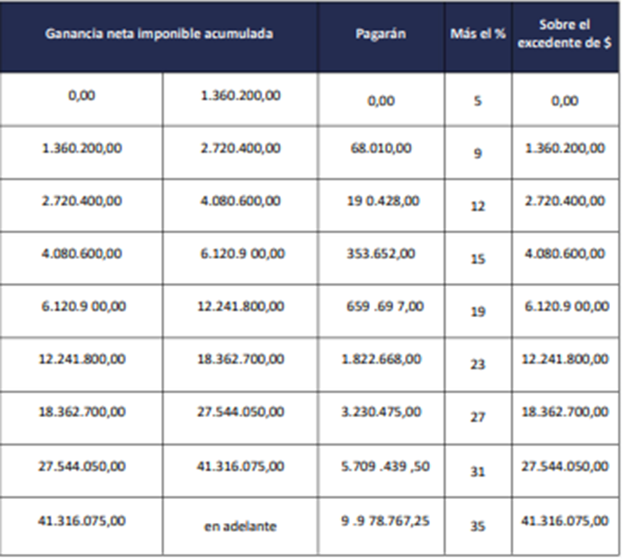
TABLA ART 94 PERÍODO 2024

Slide 12
¿Qué es el Impuesto Cedular?
El Impuesto Cedular es un tributo nacional, recaudado por ARCA. Se aplica sobre rentas financieras. Es decir, sobre dinero obtenido a partir de inversiones: dividendos, transferencia de títulos valores o inmuebles. Por tal motivo se lo conoce, también, como "impuesto a la renta financiera".
El Impuesto Cedular rige a partir del 1° de enero de 2018, y se liquida en conjunto con Ganancias. Ambos tributos, junto con Bienes Personales, tienen la misma fecha de vencimiento para su pago y presentación. En este caso, hay tiempo para cumplir con la obligación hasta junio de 2023 (los días varían de acuerdo a la terminación de CUIT).

Slide 13
IMPUESTO CEDULAR AL RETIRO DE DIVIDENDOS
ARTICULO 97.- Dividendos y utilidades asimilables. La ganancia neta de las personas humanas y sucesiones indivisas, derivada de los dividendos y utilidades a que se refieren los artículos 49 y 50, tributará a la alícuota del siete por ciento (7%), no resultando de aplicación para los sujetos que tributen las rentas a que hace referencia el segundo párrafo del artículo 73.

Slide 14
IMPUESTO CEDULAR A ENAJENACIÓN DE TÍTULOS, VALORES MONEDAS DIGITALES Y DEMÁS VALORES
ALÍCUOTA DESDE 5% AL 15%

Slide 15
IMPUESTO CEDULAR A LA TRANSFERENCIA DE INMUEBLES
ARTICULO 99- Enajenación y transferencia de derechos sobre inmuebles. La ganancia de las personas humanas y de las sucesiones indivisas derivada de la enajenación de o de la transferencia de derechos sobre, inmuebles situados en la REPUBLICA ARGENTINA, tributará a la alícuota del QUINCE POR CIENTO (15 %).
La ganancia bruta se determinará en base a las siguientes pautas:
Deduciendo del precio de enajenación o transferencia el costo de adquisición, actualizado mediante la aplicación del índice mencionado en el segundo párrafo del artículo 93, desde la fecha de adquisición hasta la fecha de enajenación o transferencia. En caso de que el inmueble hubiera estado afectado a la obtención de resultados alcanzados por el impuesto, al monto obtenido de acuerdo a lo establecido precedentemente, se le restará el importe de las amortizaciones admitidas que oportunamente se hubieran computado y las que resulten procedentes hasta el trimestre inmediato anterior a aquél en que proceda su enajenación.
En los casos de operaciones a plazo, la ganancia generada con motivo del diferimiento y/o financiación tendrá el tratamiento respectivo conforme las disposiciones aplicables de esta ley.
Podrán computarse los gastos (comisiones, honorarios, impuestos, tasas, etcétera) directa o indirectamente relacionados con las operaciones a que se refiere el presente artículo.

